Slide 1

개정 3판
누구나 즐기는 C언어 콘서트
제10장 문자열
출처: pixabay

Slide 2
이번 장에서 학습할 내용
인간은 문자를 사용하여 정보를 표현하므로 문자열은 프로그램에서 중요한 위치를 차지하고 있습니다. 이번 장에서는 C에서의 문자열 처리 방법에 대하여 자세히 살펴볼 것입니다.
문자열이 컴퓨터 내부에서 어떻게 표현되는지를 알 수 있다.
문자열 입출력 함수들을 사용할 수 있다.
문자열을 비교하고 복사할 수 있다.
여러 개의 문자열을 저장하고 처리할 수 있다.

Slide 3
이번 장에서 만들 프로그램
“행맨” 게임을 작성해보자.
영어 단어 스크램블 게임을 작성해보자.
문자열을 암호화하는 프로그램을 만들어보자.

Slide 4

문자의 중요성
문자열(string)은 “Hello”와 같이 문자들의 모임이다.
"A"
"Hello"
"Mr. Hong"
문자열은 어디에 저장하는 것이 좋을까요?

Slide 5
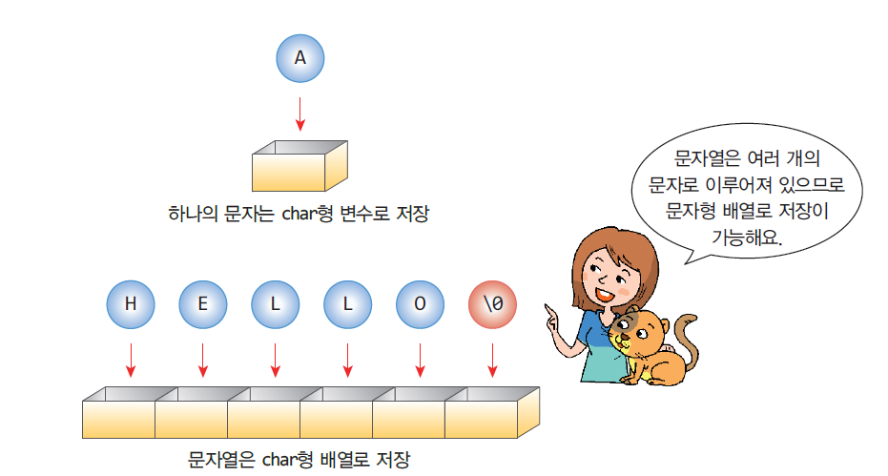
문자열 표현 방법
char str[6] = "Hello";

Slide 6
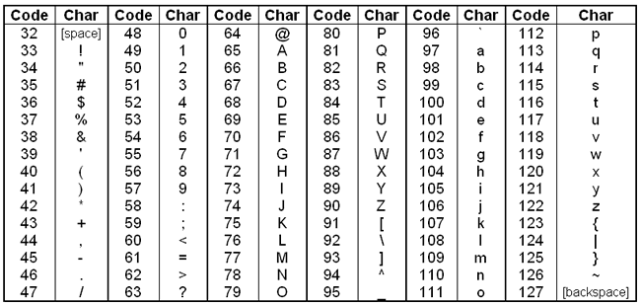
문자표현방법
컴퓨터에서는 각각의 문자에 숫자코드를 붙여서 표시한다.
아스키코드(ASCII code): 표준적인 8비트 문자코드
0에서 127까지의 숫자를 이용하여 문자표현
C언어에서는 아스키코드만을 사용한다.

Slide 7
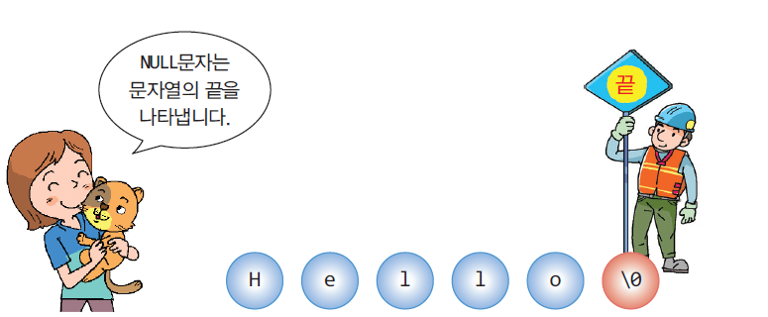
NULL 문자
문자열의 끝은 반드시 NULL 문자(null character)라는 특수한 값으로 끝나야 한다.
char str[6] = "Hello";

Slide 8
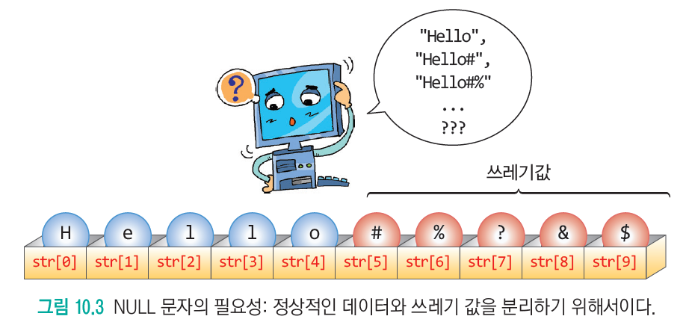
NULL 문자가 필요한 이유
사람은 “Hello”만이 의미 있는 문자열이고 “#%?&$”은 쓰레기 문자라는 것을 알지만 컴퓨터는 어디서부터 어디까지가 의미 있는 문자열인지 알지 못한다.

Slide 9
문자열 배열의 초기화
char str[6] = { 'H', 'e', 'l', 'l', 'o', '\0’ }; // 배열의 초기화 방식
char str[6] = “Hello”; // 문자열로 초기화
char str[] = “Hello"; // 배열의 크기는 6

Slide 10
예제 #1
#include <stdio.h>
int main(void)
{
char str1[6] = "Seoul";
char str2[3] = { 'i', 's', '\0' };
char str3[] = "the capital city of Korea.";
printf("%s %s %s\n", str1, str2, str3);
return 0;
}

Slide 11
예제 #2
#include <stdio.h>
int main(void)
{
char str[] = "komputer";
printf("%s\n", str);
str[0] = 'c';
printf("%s\n", str);
return 0;
}

Slide 12
예제 #3
#include <stdio.h>
int main(void)
{
char str[] = "A barking dog never bites";
int i = 0;
while (str[i] != 0)
i++;
printf("문자열 %s의 길이는 %d입니다.\n", str, i);
return 0;
}

Slide 13
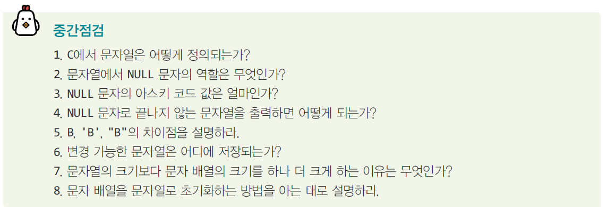
중간점검

Slide 14
Lab: 문자열 전처리하기
사용자로부터 문자열을 받아서 특수 문자들을 제거하고 알파벳 문자만 남기는 프로그램을 작성해보자.

Slide 15
예제 #3
#include <stdio.h>
int main(void) {
char line[100] = "";
char line2[100] = "";
printf("문자열을 입력하시오: ");
gets_s(line, sizeof(line)); // 한 줄의 문자열 입력
int k = 0;
for (int i = 0; line[i] != '\0'; ++i) {
while (line[i] >= 'A' && line[i] <= 'z') {
line2[k++] = line[i++];
}
}
line2[k] = '\0';
printf("출력 문자열: %s\n", line2);
return 0;
}

Slide 16
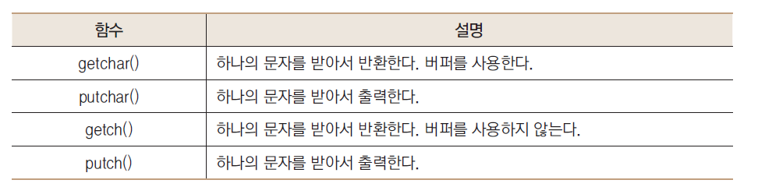
문자 입출력

Slide 17
예제
#include <stdio.h>
int main(void)
{
int ch;// 정수형에 주의
ch = getchar(); // 첫 번째 문자를 입력받는다.
putchar(ch);// 문자를 출력한다.
return 0;
}

Slide 18
예제
교과서 오타
#include <stdio.h>
#include <conio.h>
int main(void)
{
int ch;// 정수형에 주의
ch = _getch(); // 첫 번째 문자를 입력받는다.
_putch(ch);// 문자를 출력한다.
return 0;
}
교과서 오타

Slide 19
Lab: 사용자로부터 패스워드 입력받기
흔히 패스워드를 입력받을 때는 사용자가 입력한 문자 대신에 “*” 문자를 표시한다.
_getch()를 이용하여 사용자가 입력한 문자를 비밀스럽게 입력받는 프로그램을 작성해보자. 패스워드는 8자리라고 가정하자

Slide 20
Sol:
#include <conio.h>
#include <stdio.h>
#include <stdlib.h>
int main(void)
{
char password[10];
int i;
system("cls");
printf("패스워드를 입력하시오: ");
for (i = 0; i < 8; i++) {
password[i] = _getch();
printf("*");
}
password[i] = '\0';
printf("\n");
printf("입력된 패스워드는 다음과 같습니다: ");
printf("%s\n", password);
_getch();
return 0;
}

Slide 21
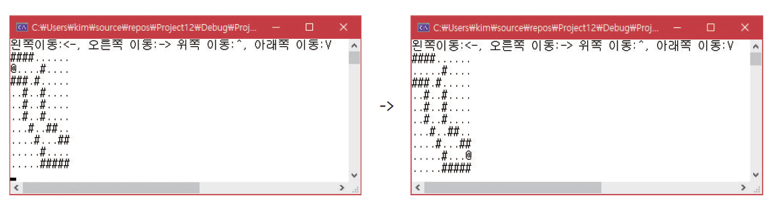
Lab: 화살표 키 입력받기
화살표 키를 _getch()로 입력받아서 주인공 @을 왼쪽 입구에서 오른쪽 출구로 이동시키는 게임을 작성해보자. 한 번이라도 벽에 닿으면 실패이다.
int ch = _getch();
if (ch == 224) {
int ch2 = _getch();
if (ch2 == 75) xpos--;
else if (ch2 == 80) ypos++;
else if (ch2 == 72) ypos--;
else if (ch2 == 77) xpos++;
}
화살표 키 처리

Slide 22
Sol:
#include <stdio.h>
#include <conio.h>
int main(void) {
char board[10][10] = { {'#', '#', '#', '#', '.', '.', '.', '.', '.', '.' },
{'.', '.', '.', '.', '.', '#', '.', '.', '.', '.' },
{'#', '#', '#', '.', '#', '.', '.', '.', '.', '.' },
{'.', '.', '#', '.', '.', '#', '.', '.', '.', '.' },
{'.', '.', '#', '.', '.', '#', '.', '.', '.', '.' },
{'.', '.', '#', '.', '.', '#', '.', '.', '.', '.' },
{'.', '.', '.', '#', '.', '.', '#', '#', '.', '.' },
{'.', '.', '.', '.', '#', '.', '.', '.', '#', '#' },
{'.', '.', '.', '.', '.', '#', '.', '.', '.', '.' },
{'.', '.', '.', '.', '.', '#', '#', '#', '#', '#' } };
int xpos = 0, ypos = 1;
board[ypos][xpos] = '@';

Slide 23
Sol:
// 사용자로부터 위치를 받아서 보드에 표시한다.
while (1) {
system("cls");
printf("왼쪽이동:<-, 오른쪽 이동:-> 위쪽 이동:^, 아래쪽 이동:V\n");
for (int y = 0; y < 10; y++) {
for (int x = 0; x < 10; x++) printf("%c", board[y][x]);
printf("\n");
}
board[ypos][xpos] = '.';
int ch = _getch();
if (ch == 224) {
int ch2 = _getch();
if (ch2 == 75) xpos--;
else if (ch2 == 80) ypos++;
else if (ch2 == 72) ypos--;
else if (ch2 == 77) xpos++;
}
board[ypos][xpos] = '@';
}
return 0;
}

Slide 24
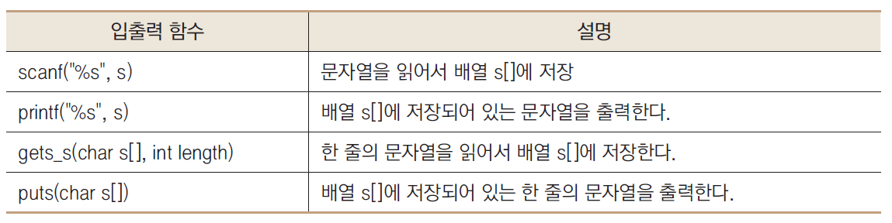
문자열 입출력 라이브러리 함수
프로그램
…Hello World!...

Slide 25
예제 #1
사용자의 이름을 받아서 친근하게 대답하는 프로그램을 작성해보자.

Slide 26
예제 #1
#define _CRT_SECURE_NO_WARNINGS
#include <stdio.h>
int main(void)
{
char name[100];
char address[100];
printf("이름이 어떻게 되시나요? ");
scanf("%s", name);
printf("어디 사시나요? ");
scanf("%s", address);
printf("안녕하세요, %s에 사는 %s씨.\n", address, name);
return 0;
}

Slide 27
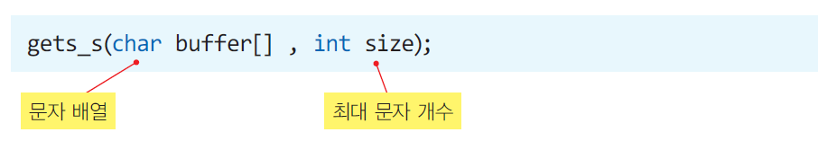
예제 #2
사용자의 이름을 받아서 친근하게 대답하는 프로그램을 작성해보자.

Slide 28
예제 #2
#include <stdio.h>
int main(void)
{
char name[100];
char address[100];
printf("이름이 어떻게 되시나요? ");
gets_s(name, 99);
printf("어디 사시나요? ");
gets_s(address, 99);
printf("안녕하세요, %s에 사는 %s씨.\n", address, name);
return 0;
}

Slide 29
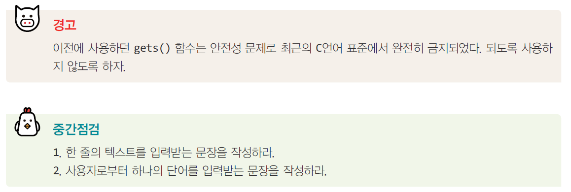

중간 점검

Slide 30
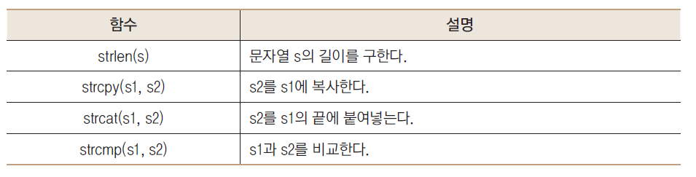
문자열 처리 라이브러리
문자열을 사용하다보면 두 개의 문자열을 붙이는 작업이나 두 개의 문자열을 서로 비교하는 작업들이 필요해진다.
문자열 함수들은 string.h에 선언되어 있다. 따라서 이들 함수들을 사용하려면 string.h를 프로그램의 첫 부분에서 포함시켜야 한다.
#include <string.h>

Slide 31
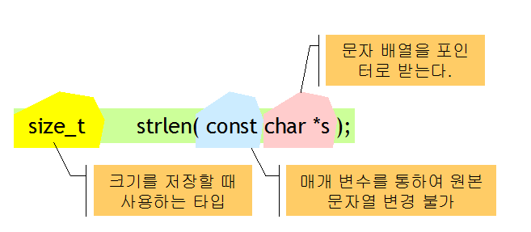
문자열 길이: strlen()

Slide 32
문자열 길이: strlen()
#include <stdio.h>
#include <string.h>
int main(void)
{
char s[] = "abcdefgh";
int len = strlen(s);
printf("문자열 %s의 길이=%d \n", s, len);
return 0;
}

Slide 33
문자열 복사: strcpy()
#define _CRT_SECURE_NO_WARNINGS
#include <stdio.h>
#include <string.h>
int main(void)
{
char src[] = "Hello";
char dst[6];
strcpy(dst, src);
printf("복사된 문자열 = %s \n", dst);
return 0;
}

Slide 34
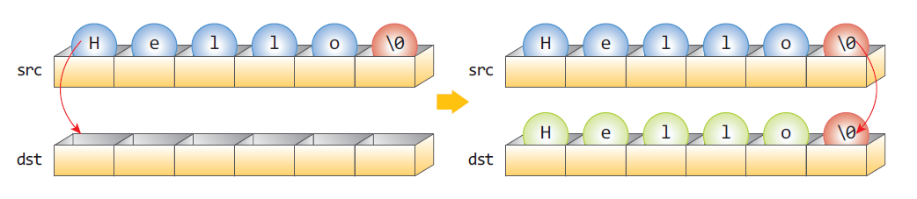
문자열 복사: strcpy()

Slide 35
문자열 연결
#define _CRT_SECURE_NO_WARNINGS
#include <stdio.h>
#include <string.h>
int main(void)
{
char s[11] = "Hello";
strcat(s, "World"); // s에 문자열 “World"를 붙인다.
printf("%s \n", s);
return 0;
}

Slide 36
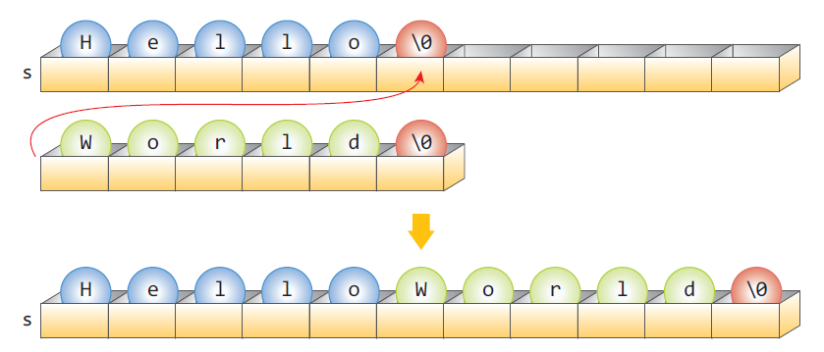
문자열 연결

Slide 37
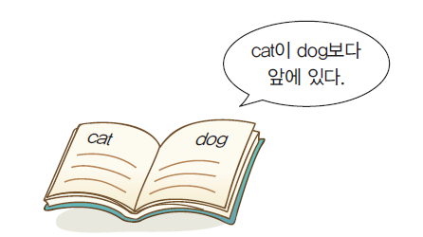
문자열 비교
int strcmp( const char *s1, const char *s2 );
반환값 | s1과 s2의 관계
<0 | s1이 s2보다 앞에 있다.
0 | s1이 s2와 같다.
>0 | s1이 s2보다 뒤에 있다.

Slide 38
예제
사용자로부터 문자열 2개를 받아서 비교하는 프로그램을 작성해보자.

Slide 39
예제
#define _CRT_SECURE_NO_WARNINGS
#include <string.h>
#include <stdio.h>
int main(void)
{
char s1[80];// 첫 번째 단어를 저장할 문자배열
char s2[80];// 두 번째 단어를 저장할 문자배열
int result;
printf("첫번째 단어를 입력하시오:");
scanf("%s", s1, sizeof(s1));
printf("두번째 단어를 입력하시오:");
scanf("%s", s2, sizeof(s2));
result = strcmp(s1, s2);
if (result < 0)
printf("%s가 %s보다 앞에 있습니다.\n", s1, s2);
else if (result == 0)
printf("%s가 %s와 같습니다.\n", s1, s2);
else
printf("%s가 %s보다 뒤에 있습니다.\n", s1, s2);
return 0;
}

Slide 40
문자열을 수치로 변환
#define _CRT_SECURE_NO_WARNINGS
#include <stdio.h>
#include <stdlib.h>
int main(void)
{
const char s[] = "100";
char t[100] = "";
int i;
printf("%d \n", atoi("100")); // atoi()는 문자열 “100”을 정수 100으로 바꾼다.
sscanf(s, "%d", &i); // 문자열 “100”을 정수 100으로 i에 저장.
sprintf(t, "%d", 100); // 정수 100을 문자열 “100”으로 t에 저장
return 0;
}

Slide 41
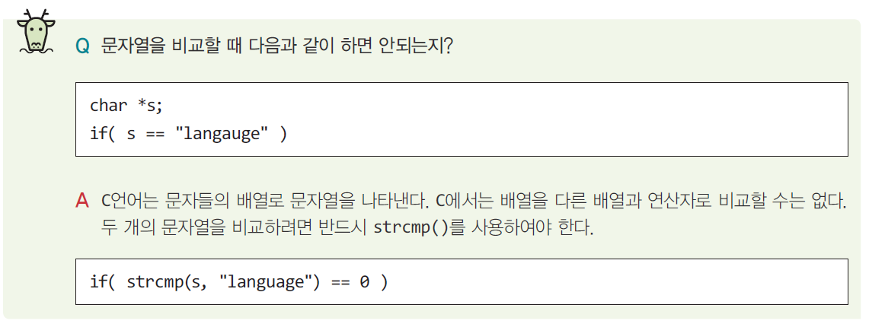
참고사항

Slide 42
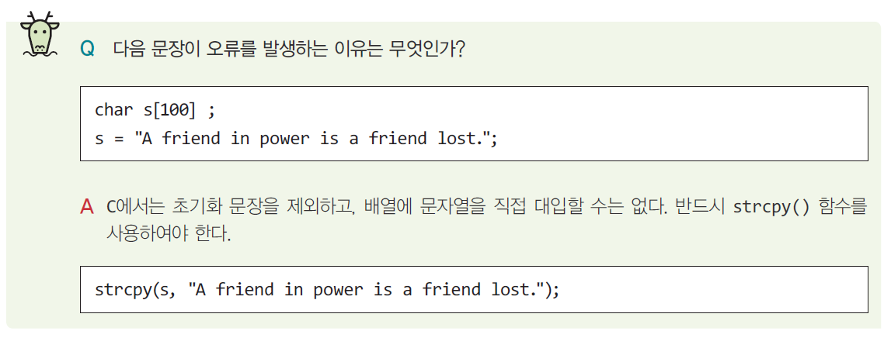
참고사항

Slide 43
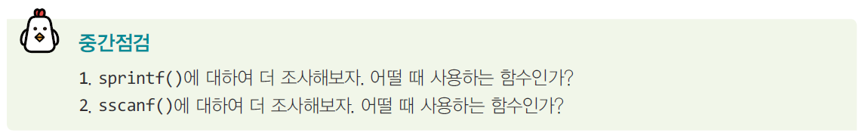
중간점검

Slide 44
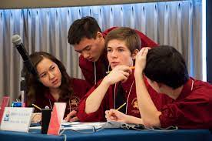
Lab: 단답형 퀴즈 채점
단답형 문제를 채점하는 프로그램을 작성해보자. 사용자가 정답을 입력할 때까지 반복한다. 단답형 문제이기 때문에 문자열이 일치하는지를 검사한다

Slide 45
Sol:
#include <stdio.h>
#include <string.h>
int main(void)
{
char key[] = "C";
char buffer[80]="";
do {
printf("임베디드 장치에 가장 많이 사용되는 언어는? ");
gets_s(buffer, sizeof(buffer));
} while (strcmp(key, buffer) != 0);
printf("맞았습니다!");
return 0;
}

Slide 46
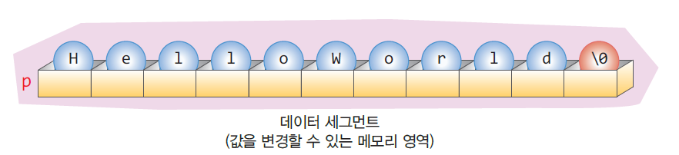
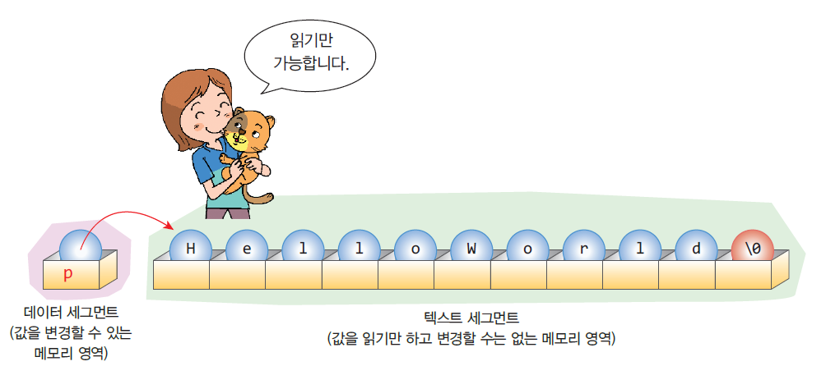
문자열과 포인터
아래의 2 문장은 어떻게 다를까?
char s[] = "HelloWorld"; // ①
char *p = "HelloWorld"; // ②

Slide 47
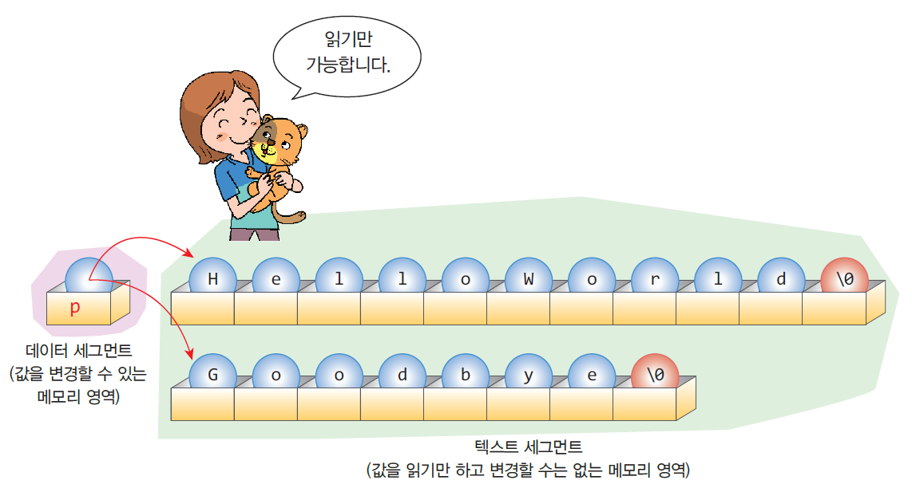
문자열과 포인터
char *p = "HelloWorld";
p = "Goodbye";

Slide 48
예제
#include <stdio.h>
int main(void)
{
char s[] = "HelloWorld";
char* p = "HelloWorld";
s[0] = 'h';// 변경 가능하다.
// p[0] = 'h';// 이 문장을 실행하면 프로그램의 작동이 중지된다.
printf("포인터가 가리키는 문자열 = %s \n", p);
p = "Goodbye";// 이것은 가능하다. 큰 장점이다.
printf("포인터가 가리키는 문자열 = %s \n", p);
return 0;
}

Slide 49
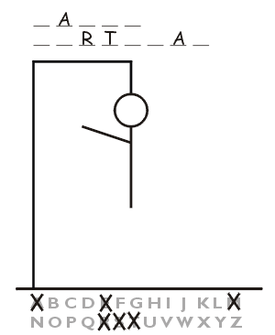
Lab: 행맨
빈칸으로 구성된 문자열이 주어지고 사용자는 문자열에 들어갈 글자들을 하나씩 추측해서 맞추는 게임

Slide 50
Sol:
#define _CRT_SECURE_NO_WARNINGS
#include <stdio.h>
#include <conio.h>
#include <string.h>
int main(void) {
char solution[100] = "meet at midnight"; // 정답이 들어 있는 문자 배열
char answer[100] = "____ __ ________"; // 현재까지 사용자가 맞춘 문자열
char ch;
int i;
while (1) {
printf("\n문자열을 입력하시오: %s \n", answer);
printf("글자를 추측하시오: ");
ch = _getch();
// 사용자가 입력한 문자를 answer[]에 넣어서 정답을 비교한다.
for (i = 0; solution[i] != '\0'; i++) {
// 사용자가 맞추었으면 글자를 보이게 한다.
if (solution[i] == ch)
answer[i] = ch;
}
if (strcmp(solution, answer) == 0) break; // 정답과 일치하는지를 검사
}
return 0;
}
교과서 오타

Slide 51
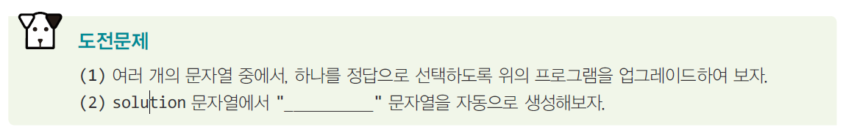
도전문제

Slide 52
Lab: 단어 애나그램 게임
영어 단어를 이루는 글자들이 뒤죽박죽 섞인 것을 받아서 순서대로 재배치하는 게임을 애나그램 게임이라고 한다.

Slide 53
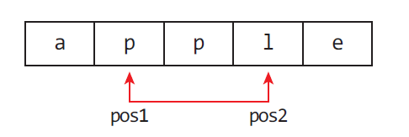
Lab: 단어 애나그램 게임
문자열 안의 글자들을 섞으려면 난수가 필요하다. 두 개의 난수를 발생시켜서 그 위치의 글자들을 서로 바꾸면 된다. 이것을 문자열의 길이만큼 반복한다. 물론 난수의 범위는 문자열안이어야 한다.

Slide 54
Sol:
#define _CRT_SECURE_NO_WARNINGS
#include <stdio.h>
#include <stdlib.h>
#include <string.h>
#define SOL "apple"
int main(void)
{
char s[100] = SOL;
char ans[100];
int i, len;
len = strlen(s);
for (i = 0; i<len; i++) {
int pos1 = rand() % len;
int pos2 = rand() % len;
char tmp = s[pos1];
s[pos1] = s[pos2];
s[pos2] = tmp;
}
do {
printf("%s의 원래단어를 맞춰보세요: ", s);
scanf("%s", ans);
} while (strcmp(ans, SOL) != 0);
printf("축하합니다. \n");
return 0;
}
교과서 오타

Slide 55
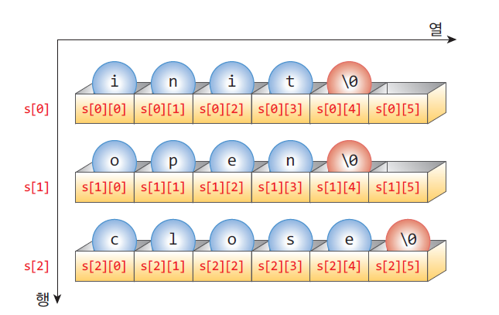
문자열의 배열
char s[3][6] = {
"init",
"open",
"close"
};

Slide 56
예제
다음과 같은 메뉴를 2차원 문자 배열에 저장하고 화면에 출력하는 프로그램을 작성해보자.

Slide 57
예제
#include <stdio.h>
int main(void)
{
int i;
char menu[5][10] = {
"init",
"open",
"close",
"read",
"write"
};
for (i = 0; i < 5; i++)
printf("%d 번째 메뉴: %s \n", i, menu[i]);
return 0;
}

Slide 58
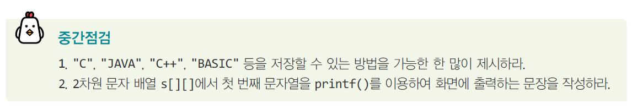
중간점검

Slide 59
Lab: 한영 사전의 구현
3차원 문자 배열을 이용하여 간단한 한영 사전을 구현하여 보자. 영어 단어가 dic[i][0]에 저장된다. 한글 설명은 dic[i][1]에 저장된다.

Slide 60
Sol:
#define _CRT_SECURE_NO_WARNINGS
#include <stdio.h>
#include <string.h>
#define WORDS 5
int main(void)
{
int i, index;
char dic[WORDS][2][30] = {
{ "book", "책" },
{ "boy", "소년" },
{ "computer", "컴퓨터" },
{ "language", "언어" },
{ "rain", "비" },
};
char word[30];

Slide 61
Sol:
printf("단어를 입력하시오:");
scanf("%s", word);
index = 0;
for (i = 0; i < WORDS; i++)
{
if (strcmp(dic[index][0], word) == 0)
{
printf("%s: %s\n", word, dic[index][1]);
return 0;
}
index++;
}
printf("사전에서 발견되지 않았습니다.\n");
return 0;
}

Slide 62
Lab: 문자열의 정렬
문자열들을 알파벳 순으로 정렬할 수 있을까?

Slide 63
Sol:
#define _CRT_SECURE_NO_WARNINGS
#include <stdio.h>
#define SIZE 6
int main(void)
{
int i, k;
char fruits[SIZE][20] = {
"pineapple",
"banana",
"apple",
"tomato",
"pear",
"avocado"
};

Slide 64
Sol:
for (k = 0; k < SIZE; k++) {
for (i = 0; i < SIZE - 1; i++) {
if (strcmp(fruits[i], fruits[i + 1]) > 0) {
char tmp[20];
strcpy(tmp, fruits[i]);
strcpy(fruits[i], fruits[i + 1]);
strcpy(fruits[i + 1], tmp);
}
}
}
for (k = 0; k < SIZE; k++)
printf("%s \n", fruits[k]);
return 0;
}

Slide 65
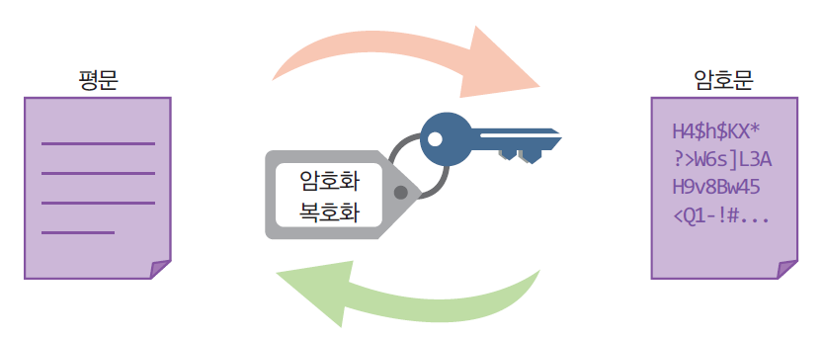
Mini Project: 텍스트 암호화
이번 미니 프로젝트에서는 주어진 텍스트를 암호화시켜보자. 사용자는 암호화 알고리즘을 마음대로 선택할 수 있다.
권장하는 암호화 방법은 XOR 암호화 방법이다. 이 알고리즘에서는 암호키와 문자열의 모든 문자에 대하여 비트 XOR 연산자를 적용하여 문자열을 암호화한다.
출력을 해독하려면 동일한 키를 사용하여 XOR 함수를 다시 적용하기 만하면 암호가 제거된다.

Slide 66
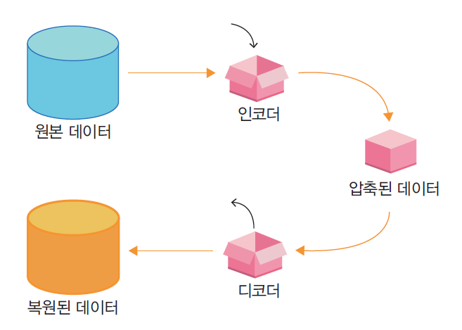
Mini Project: 텍스트 압축
간단한 텍스트 압축 프로그램을 작성해본다. 어떤 압축 방법을 선택해도 좋다. 텍스트는 사용자로부터 직접 입력된다. 알파벳 영문자로 한정한다.
권장하는 방법은 런길이 엔코딩(run length encoding)이다.
런길이 부호화는 무손실 압축 방법 중 하나로서, 텍스트를 압축할 때 반복되는 문자가 있으면, 이것을 반복되는 개수와 반복되는 문자로 바꾸는 방법이다. 예를 들어서 “wwwssssssssschh”는 “3w9s1c2h”로 압축하는 것이다.

Slide 67
Q & A

